Slide 1

engenharia de
software
Jonatas Bastos
jonatasfbastos@gmail.com

Slide 2
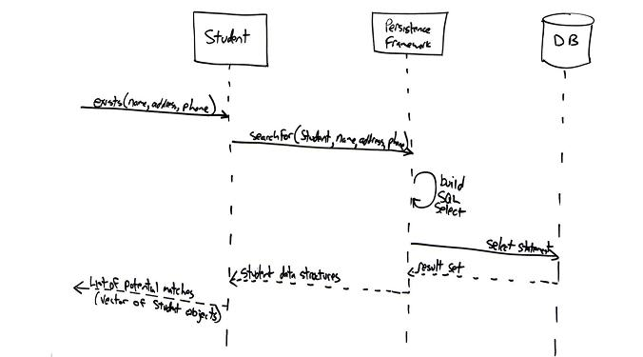
UML Diagramas de Sequência

Slide 3
Modelos de Seqüência
Elabora os temas dos casos de uso
Existem dois tipos de modelos de sequência:
Os cenários
Escopo variável
Pode representar registro histórico de execução ou execução teórica de proposta
Os diagramas de sequência
Notes:
Cenário é uma sequencia de eventos que ocorre durante uma determinada execução de um sistema, tal como para um caso de uso.
Escopo de um cenário pode variar; ele pode incluir todos os eventos no sistema ou pode incluir apenas os eventos afetando ou sendo gerados por certos objetos.
Um cenário pode ser o registro histórico de execução de um sistema real ou um experimento de execução teórica de um sistema proposto

Slide 4
Exemplo de Cenário
João Silva efetua o login
O sistema estabelece uma comunicação segura
O sistema exibe informações de portfólio
João Silva insere um pedido de compra de 100 cotas da GE ao preço de mercado
O sistema verifica os fundos necessários para a compra
O sistema exibe a tela de confirmação com o custo estimado
João Silva confirma a compra
O sistema coloca o pedido na bolsa de valores
O sistema exibe o número de registro da transação
João Silva efetua o logoff
O sistema estabelece uma comunicação não segura
O sistema exibe uma tela de despedida
A bolsa de valores informa o resultado do negócio
Notes:
Um cenário pode ser exibido como uma lista de declarações textuais
Cenário contém mensagens entre objetos, bem como as atividades realizadas pelos objetos
Cada mensagem transmite informações de um objeto para outro.

Slide 5
Etapas de escrita de um cenário
Identificar os objetos trocando mensagens
Determinar o emissor e o receptor de cada mensagem, e sua sequência
Acrescentar atividades relacionadas a computação interna
à medida que os cenários são reduzidos a código

Slide 6
Diagramas de Sequência
Usados quando se deseja representar o comportamento de vários objetos dentro de um cenário de execução, a partir das mensagens que são passadas entre eles.
Mostra os objetos participando em interações de acordo com as mensagens que trocam
Enfatizando a seqüência em que as mensagens são trocadas

Slide 7
Diagrama de seqüência
Tempo
(top-down)
condição de guarda
ObjetoA
mensagem síncrona
[se novo]
<<create>>
ObjetoB
objeto
mensagem
mensagem (auto delegação)
(caixa de)ativação
valor de retorno
<<destroy>>
símbolo de destruição
linha de vida

Slide 8
Objetos
Apresentados na dimensão horizontal do diagrama
A ordem dos objetos não é considerada.
Pode dispô-los de forma a tornar o diagrama “mais legível”.
Objetos tem nomes - obj:Classe
Ex.: joão:Dentista
:Floricultor (um objeto floricultor não identificado)
obj1: (um objeto obj1 sem clase definida)

Slide 9
Objetos

Slide 10
Linhas de Vida
Dimensão vertical do diagrama
Apresentam o tempo de vida dos objetos
Pode apresentar a ativação ou a desativação dos objetos
Indicam que os objetos estão executando algo (foco de controle)
Caixas de ativação podem ser empilhadas (ver objeto josé no slide anterior)
Indica chamada de método do próprio objeto
Podem representar a criação...
...e a destruição de objetos

Slide 11
Linhas de Vida
Linhas de vida
Criação
new()
Destruição
kill()
(Caixas de) Ativação

Slide 12
Mensagens
Objetos interagem através da troca de mensagens
Setas sólidas que vão do objeto solicitante para o solicitado (ou para o próprio objeto: auto-delegação)
São rotulados com os nomes dos estímulos mais os argumentos (ou valores dos argumentos) do estímulo

Slide 13
Mensagens - Tipos
Tipos de ação que uma mensagem pode representar:
Chamada
Invocação a uma operação em um objeto
Um objeto pode mandar uma chamada para si próprio
Resultando na execução local de uma operação
Retorno
Representa o retorno de um valor para o objeto que chamou a operação. Pode ou não ser representada.
Criação
Destruição
new()
<<create>>
kill()
<<destroy>>

Slide 14
Mensagens
Auto-delegação
mensagens

Slide 15
Mensagens – Condições de Guarda
Mensagens podem apresentar condições de guarda
condições em que a mensagem é enviada
[condição de guarda]
:Aluno
:Sistema
:Impressora
login()
sistemaOk
Matrícula
matricula()
[sem vaga]
turmaCheia
[com vaga]
imprimirRelatório()
matriculado
Notes:
15

Slide 16
Blog: Diagrama de Classes

Slide 17
Criar blog

Slide 18
Criar Nota

Slide 19
Forma Geral dos Diagramas de Sequência
Objeto cliente
Objeto fornecedor
:Cliente
:Fornecedor
1: Realize responsabilidade
Mensagem reflexiva
Mensagem
1.1: Realize outra responsabilidade
Numeração hierárquica para
as mensagens
Foco de controle

Slide 20
Cenário de compra de ações
:Cliente
:SistemaCorretora
:BolsaValores
inserir dados da compra
{verificar fundos}
requisitar confirmação
confirmar compra
exibir número do pedido
enviar pedido
{executar pedido}
informar resultado do negócio

Slide 21
Cenário de cotação de uma ação
:Cliente
:SistemaCorretora
:BolsaValores
inserir símbolo da ação
requisitar dados da ação
informar dados da ação
exibir cotação

Slide 22
Cenário de compras de ação que falha
:Cliente
:SistemaCorretora
:BolsaValores
inserir dados da compra
{verificar fundos:
insuficiente}
rejeitar compra
cancelar compra

Slide 23
Orientações
Prepare pelo menos um cenário por caso de uso
Abstraia os cenários em diagramas de sequência
Divida as interações complexas
Prepare um diagrama de sequência para cada condição de erro

Slide 24
Quantos diagramas fazer?
Quantos forem necessários para modelar o comportamento do caso de uso!
Pelo menos o fluxo principal deve ser modelado
Não é necessário modelar todos os fluxos
Os fluxos secundários geralmente não acrescentam muito à modelagem do principal
O importante é exemplificar o uso de todas as responsabilidades
Notes:
Normalmente são feitos diagramas de interação apenas para o fluxo de eventos principal do caso de uso. Poré, se o caso de uso apresentar fluxos secundários complexos, deve-se elaborar diagramas de interação para eles também.

Slide 25
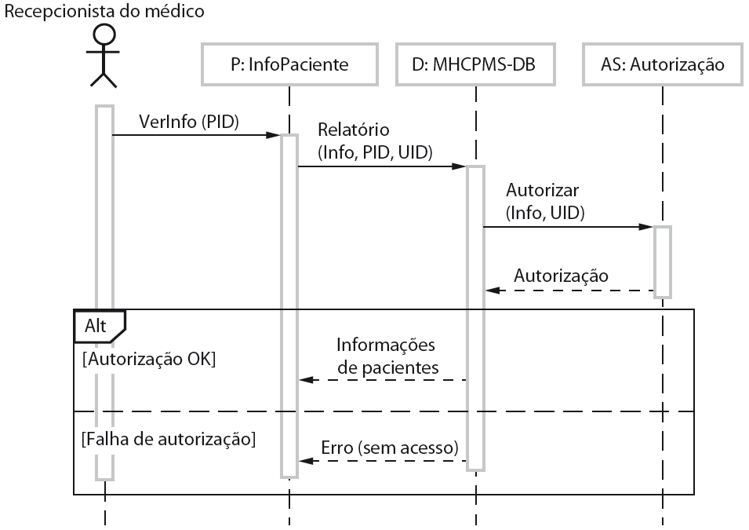
Cenário ‘Ver informações de pacientes’

Slide 26
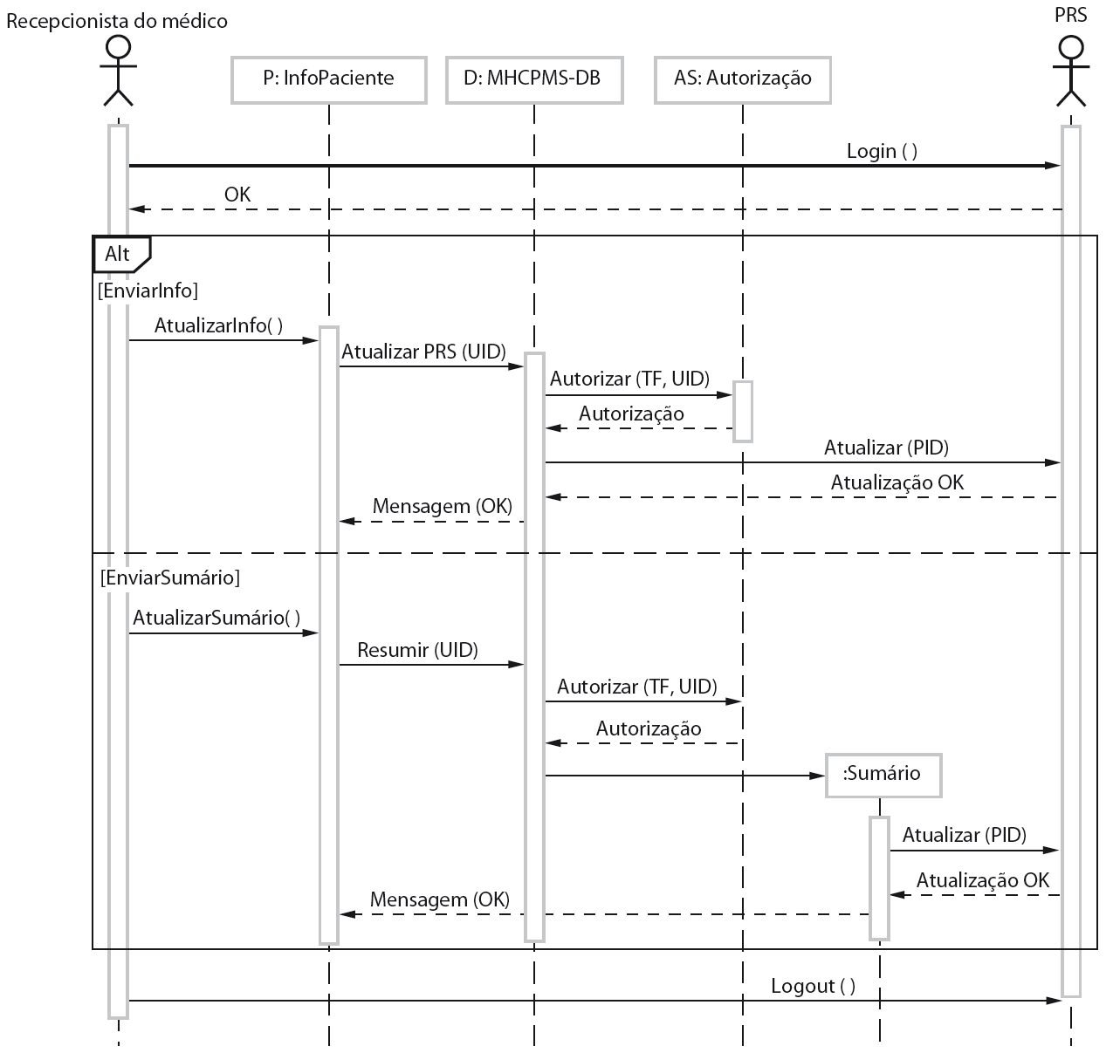
Cenário ‘Transferir dados’

Slide 27
Exercício 1
Considere um sistema de software para dar suporte ao acervo de materiais em uma biblioteca pública
Liste dois atores. Explique a importância de cada ator.
Um caso de uso é pegar um item por empréstimo. Liste outros três casos de uso em um nível de abstração equiparável. Resuma a finalidade de cada caso de uso com uma frase
Elabore um diagrama de caso de uso do sistema
Prepare um cenário normal para cada caso de uso.
Lembre-se que um cenário é um exemplo e não requer exercitar toda a funcionalidade do caso de uso.
Prepare um cenário de exceção para cada caso de uso
Elabore diagramas de sequência correspondente a cada cenário

Slide 28

exercícios

Slide 29
Elabore um diagrama de classes para um sistema de ponto de vendas
O gerente deve fazer login com um ID e senha para iniciar e finalizar o sistema;
O caixa (operador) deve fazer login com um ID e senha para poder utilizar o sistema;
Registrar a venda em andamento – os itens comprados;
Exibir a descrição e preço e do item registrado;
Calcular o total da venda corrente;
Tratar pagamento com dinheiro – capturar a quantidade recebida e calcular o troco;
Tratar pagamento com cartão de crédito – capturar a informação do cartão através de um eitor de cartões ou entrada manual e autorizar o pagamento utilizando o serviço de autorização de crédito (externo) via conexão por modem;
Tratar pagamento com cheque – capturar o número da carteira de identidade por entrada manual e autorizar o pagamento utilizando o serviço de autorização de cheque (externo) via conexão por modem;
Reduzir as quantidades em estoque quando a venda é confirmada;
Registrar as vendas completadas;
Permitir que diversas lojas utilizem o sistema, com catálogo de produtos e preços unificado, porém estoques separados;

Slide 30
Elaborar o diagrama de classes para o sistema de controle de biblioteca descrito a seguir e preparar o diagrama de sequência do caso de uso “Realizar Reserva”.
O sistema de biblioteca permite que quatro tipos de usuários (alunos de graduação, alunos de mestrado, alunos de doutorando e professores) realizem o empréstimo, devolução e reserva de materiais disponíveis.
Os tipos de materiais disponíveis na biblioteca para empréstimo são: livros, revistas, DVDs e CDs. Um material específico, como, por exemplo, um livro, pode dispor na biblioteca de mais de um exemplar.
Sempre que o empréstimo de um material é solicitado na biblioteca, é feito o registro daquela operação no sistema e é fixada uma data de devolução baseada no prazo de cada tipo de usuário. Tipos de usuários diferente podem ter prazos diferentes.
Usuários têm também o direito de realizar reservas de materiais.
Cada material (livro, revista, CD ou DVD) deve possuir um código que o identifique e um título. Os livros devem manter as seguintes informações adicionais: editora, autores, edição e ano da publicação. As revistas são descritas pela sua edição, mês e ano da publicação. Os CDs devem manter as informações adicionais de respectivos autores, faixas e ano da publicação. Já os DVDs devem ser descritos pelos respectivos autores, ano de publicação e região.
O sistema deve permitir a realização de empréstimo.
O sistema deve permitir a realização de reservas.
O sistema deve permitir a devolução de um material.
Nos três casos, o usuário informa seu código de identificação e o código do material.
O sistema deve ter uma consulta dos empréstimos correntes e passados de um usuário.
O sistema deve ter uma consulta de informações por material onde são mostrados os exemplares do material e sua situação (emprestado ou disponível), o nome do usuário de cada exemplar emprestado e as reservas para o material.

